Slide 1


TRƯỜNG MẦM NON GIANG BIÊN
LĨNH VỰC: PHÁT TRIỂN THỂ CHẤT
ĐỀ TÀI: VĐCB: Đi kiễng gót
TCVĐ: Chuyền bóng
Lứa tuổi: 4-5tuổi
Cô giáo: Nguyễn Thị Thường
Nguyễn Minh Yến

Slide 2

KHỞI ĐỘNG

Slide 3

BÀI TẬP PHÁT TRIỂN CHUNG

Slide 4

VẬN ĐỘNG CƠ BẢN
Đi kiễng gót

Slide 5
VẬN ĐỘNG NÂNG CAO
Đi kiễng gót

Slide 6
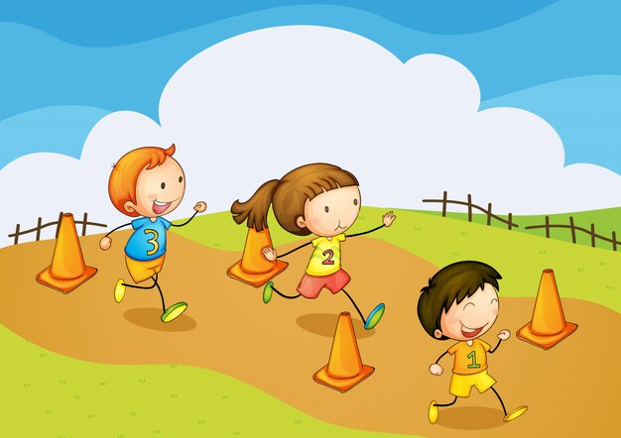
Trò chơi
Chuyền bóng

Slide 7

HỒI TĨNH

Slide 8


